Slide 1
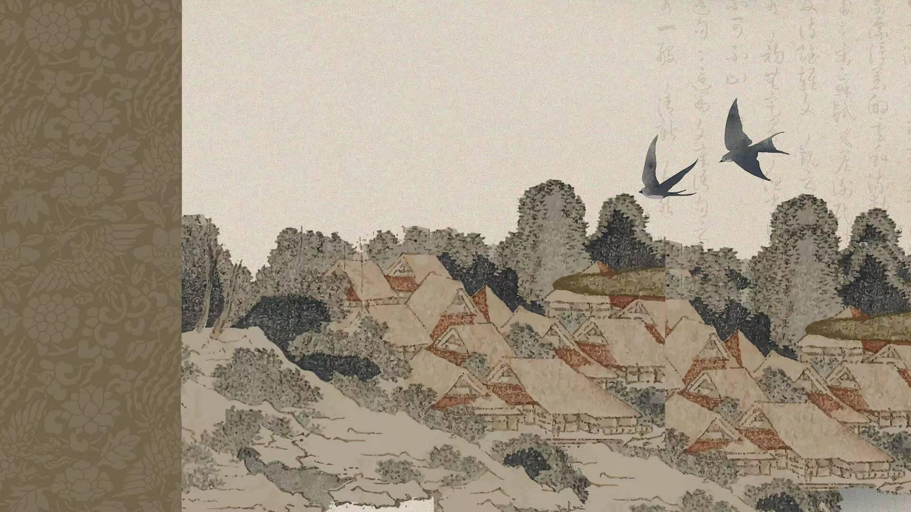


第十一期“竺林论道”院友沙龙
诗画一律——跨模态大模型在古画色彩修复中的探索与实践
2023.12.1

Slide 2

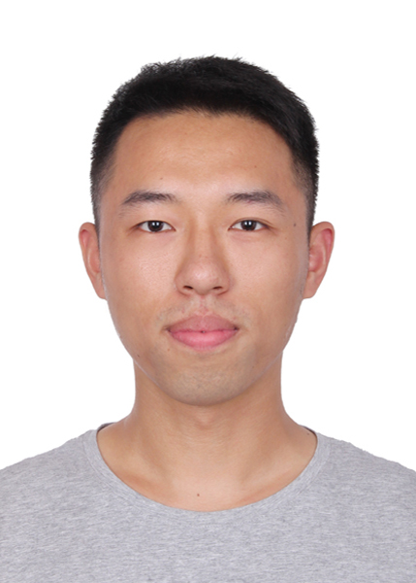
院友介绍
竺可桢学院2012级混合班
艺术与考古学院百人计划研究员 博士生导师
德国斯图加特大学AI + Design访问学者
曾在阿里巴巴担任全栈工程师，后加入京东集团博士管培生项目(DMT)
兼任中国可视化与可视分析大会程序委员会委员、国际可视化大会（IEEE VIS） 审稿人
NSFC面上项目“诗画一律视角下古画视觉编码与色彩修复”负责人
唐谈
研究方向：
信息可视化
古画修复
中国传统绘画知识体系

Slide 3


第十一期“竺林论道”院友沙龙
院友分享

Slide 4
第十一期“竺林论道”院友沙龙
交流互动

Slide 5
第十一期“竺林论道”院友沙龙
竺林论 道
后会有期
2023.12.1

